Slide 1
PlasmaLab at CTU - Magnetická diagnostika
Fakulta jaderná a fyzikálně inženýrská
Ondřej Bareš

Slide 2
Obsah
Magnetický stend a teorie
Výsledky magnetického stendu: Výpočet proudu Výpočet proudu a polohy Pohybující se vodič Stíněný vodič Matice drátů
Měření polohy plazmatu na tokamaku GOLEM
Závěr

Slide 3
Magnetický stend PlasmaLab FJFI

Slide 4
Schéma cívek

Slide 5
Vzorce pro výpočet
Protilehlé cívky:
$$z\left(t\right)=d_{c}\left(\frac{1}{2}−\frac{1}{\frac{\int_{0}^{t}{U_{sig_{a}}dτ}}{\int_{0}^{t}{U_{sig_{b}}dτ}}+1}\right)$$
$$I\left(t\right)=−\frac{2πd_{c}}{μS\left(\frac{1}{\int_{0}^{t}{U_{sig_{a}}dτ}}+\frac{1}{\int_{0}^{t}{U_{sig_{b}}dτ}}\right)}$$
Všechny cívky:
$$\frac{1}{S}\int_{0}^{t}{U\left(τ\right)dτ}+\frac{μ}{2π}I\left(t\right)\frac{1}{2r_{i}}\left(1+\frac{r_{i}^{2}−z^{2}\left(t\right)}{r_{i}^{2}+z^{2}\left(t\right)−2r_{i}z\left(t\right)\cos\left(θ_{i}−ξ\right)}\right)=0, i=1,…,k$$

Slide 6
Hrubá data z cívek a fit nulové hladiny

Slide 7
Zarovnání nulové hladiny

Slide 8
Výpočet proudu při známé poloze cívek
Celkové zesílení signálu: k = −34482
tj.: hrubý: k_{hrub} = 1222
integrovaný: k_{int} = -28,2

Slide 9
Výpočet proudu a polohy (drát 6 cm os středu)

Slide 10
Výpočet proudu a pohybu

Slide 11
Stíněný drát

Slide 12
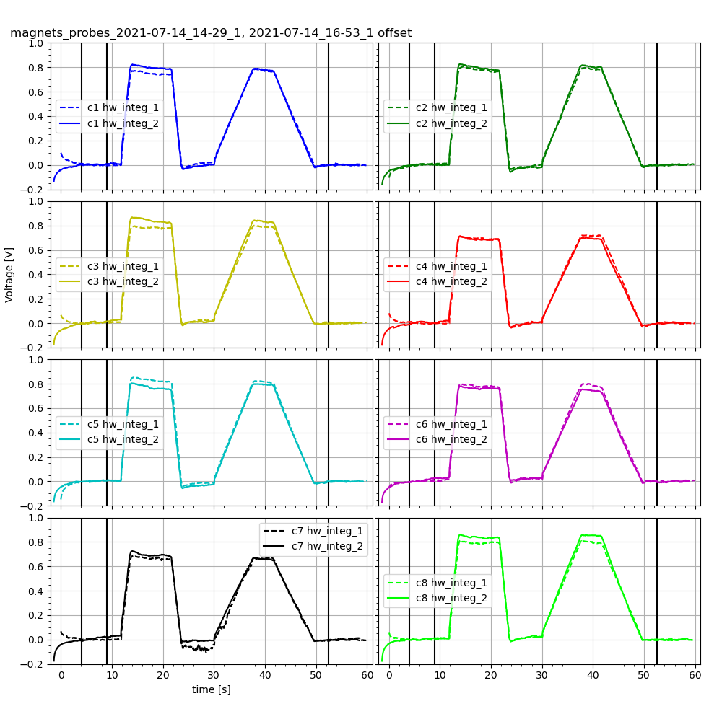
Matice drátů

Slide 13
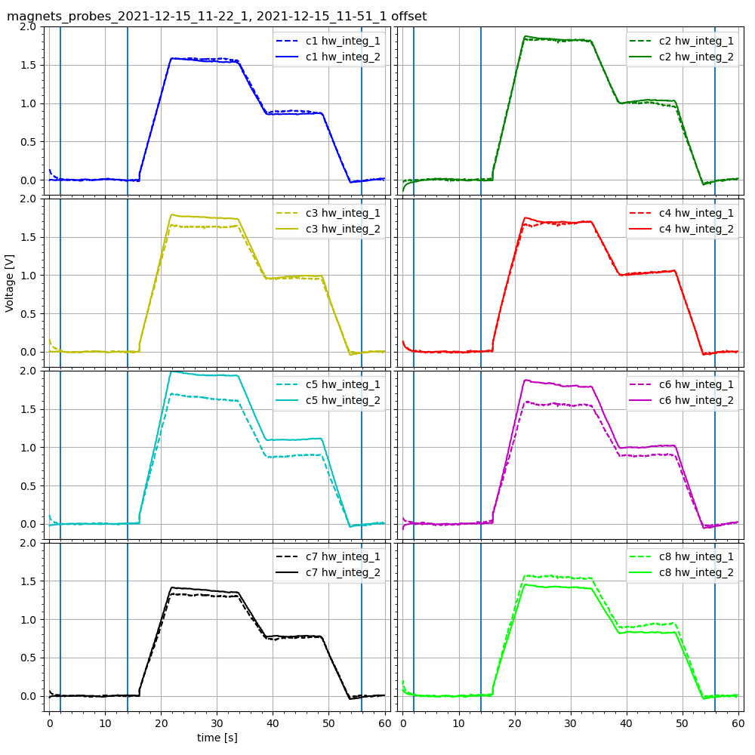
Matice drátů sondy vysunuty o 5 cm

Slide 14
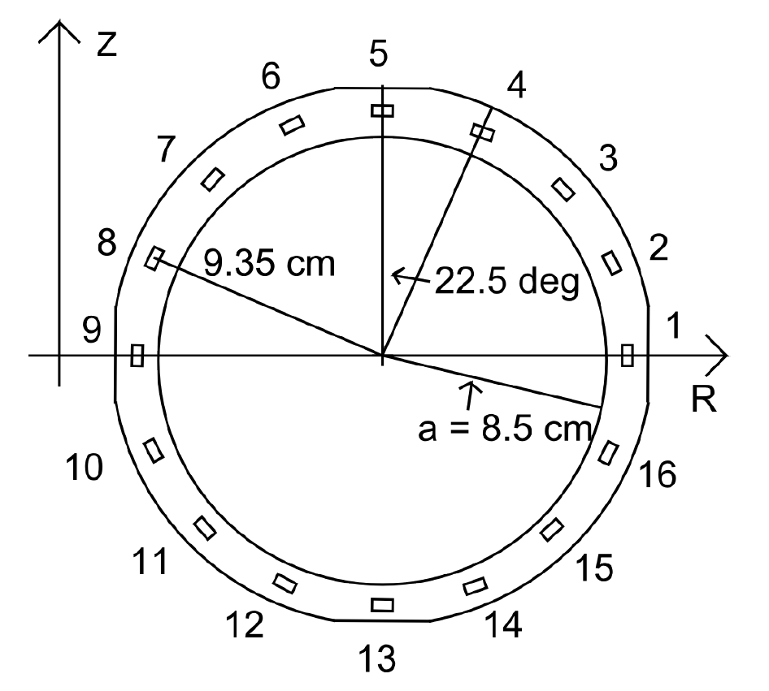
Magnetická diagnostika tokamaku GOLEM
Mirnovovy cívky
MHD Ring
MARKOVIČ, Bc. T. Measurement of Magnetic Fields on GOLEM Tokamak. 2012. Dostupné také z: http://physics.fjfi.cvut.cz/publications/FTTF/DP_Tomas_Markovic.pdf.
České vysoké učení technické, Fakulta Jaderná a fyzikálně inženýrská.

Slide 15
Vertikální pohyb - MHDring

Slide 16
Vertikální pohyb – Mirnov coils

Slide 17
Horizontální pohyb – MHDring

Slide 18
Horizontální pohyb – Mirnov coils

Slide 19
2D pohyb – rovnice v polárních souřadnicích 𝑟 ∈ (0, 𝑎) a 𝜃 ∈ (- 𝜋, 𝜋), převedeno do kartézských souř.

Slide 20
2D pohyb – rovnice v kartézských souřadnicích

Slide 21
Závěr
(+) Magnetický stend PlasmaLabu FJFI zvládá simulovat měření polohy a proudu ve vodiči (plazmatu)
(-) Stíněný drát by potřeboval zdroj s mnohem vyšší frekvencí pro pozorovatelné efekty
(-) Matice drátů pro simulaci proudové hustoty nevyvolala významné rozdíly
(+) Navržený vzorec dává výsledky konzistentní s klasickým výpočtem z protilehlých cívek
(+) Pozorované pohyby plazmatu na tokamaku GOLEM jsou konzistentní s dlouhodobě známým chováním

